Slide 1
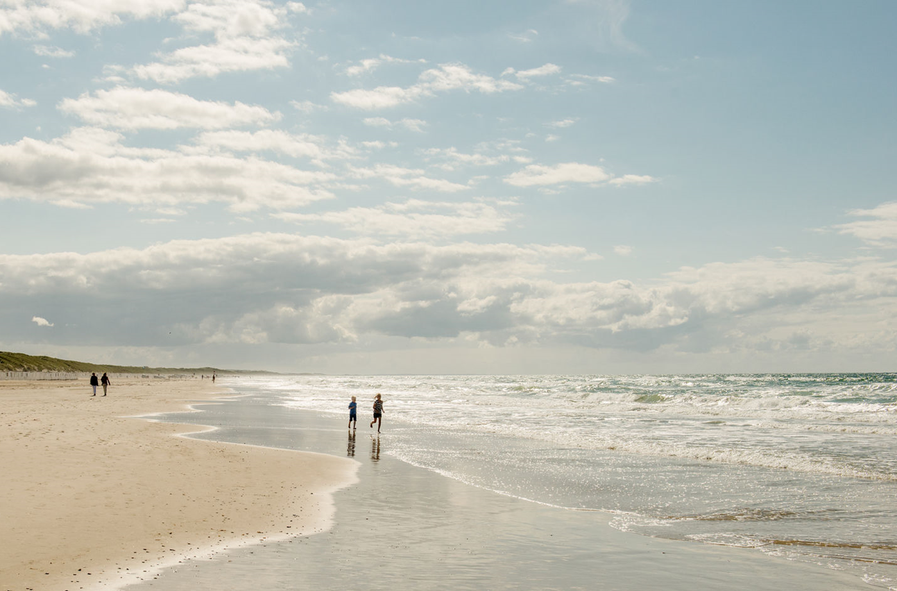




Slide 4
Projektets formål
En mere attraktiv turistdestination ved:
At styrke den rekreative infrastruktur og oplevelsesrum/-muligheder i projektområdet (Blokhus-Løkken)
At styrke samarbejde og forretningsudvikling
At udvikle koncept for fælles event/events
At udvikle en langsigtet plan for udviklingen af projektområdet (Blokhus-Løkken).

Slide 5
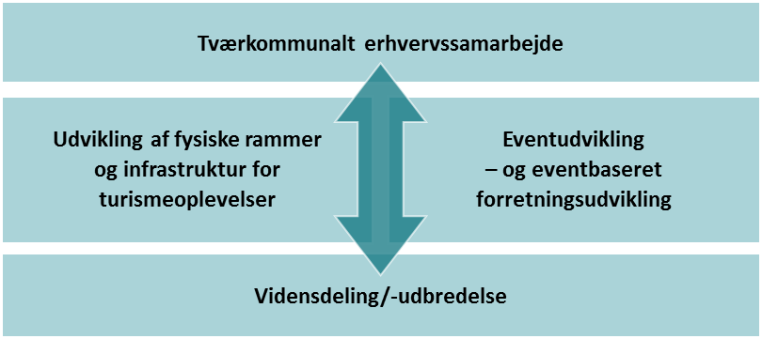

Slide 6
Status

Slide 7
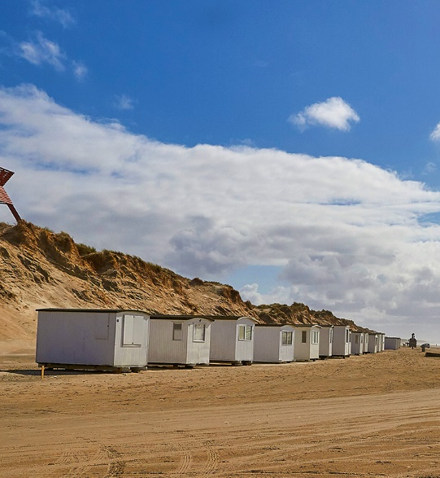
Destinationsprojekt Blokhus-Løkken
Infrastruktur
Nyt kortmateriale,
Arbejde med Shuttle mellem Blokhus og Løkken. Kørsel i uge 29-31
Event
Blokhus-Løkken Windfestival i Pinsen (program)
Erhvervssamarbejde
Stormøde for feriehusejer i Hjørring og Jammerbugt kommuner
Fælles content pool
Turismekickoff d. 19. juni med fokus på kvalitet og service.
Kompetenceudviklingstilbud med Dansk Kyst og Natur i efteråret.

Slide 8
?

